Slide 1
Behandling av rusmiddelproblemer med fokus på nye muligheter. Time 5 og 6
FMRs Fagdag
23.november 2012 - Folkets Hus
Jon Johnsen overlege dr. med., Klinikk for rus og psykiatri, Blakstad
jon.johnsen@vestreviken.no

Slide 2
Agdena
Implisitt og eksplisitt hukommelse
Hva er mentalisering?
Mentaliseringssvikt – ulike former
Vertikal og horisontal mentalisering
Systemteori
Subgruppe teknikker
Generelle råd
Konklusjon

Slide 3
Fakta om alkoholavhengighet
I den vestlige verden er alkoholavhengighet rangert som den fjerde viktigste sykdommen i forhold til sykelighet og dødelighet
Alkoholavhengighet er en kronisk sykdom som har et lignende forløp som diabetes eller hypertensjon
Alkoholavhengighet har en alvorlig prognose.
70 % faller tilbake etter behandling
Alkoholavhengigheten bestemmer ofte prognosen for eventuelle komorbide sykdommer

Slide 4
Samspillet mellom den mesolimbiske og den mesokortikale bane hos en frisk person
Hjernens tenkende enhet
Prefrontal kortex
Thalamus (filteret)
Senter for å huske fakta
Hippocampus
Senter for å aktivering av følelser
Amygdala
Kontrollbanen
Belønnings-
senteret
Den mesolimbiske bane
Belønningsbanen
Ventrale
tegmentale
området
Den mesokortikale bane

Slide 5
Samspillet mellom den mesolimbiske og den mesokortikale bane hos en pasient med rusmiddelavhengighet- effekten av neuroadaptasjon
Hjernens tenkende enhet
Prefrontal kortex
Thalamus (filteret)
Senter for å huske fakta Hippocampus
Senter for aktivering av følelser. Amygdala
Kontrollbanen
Belønnings-
senteret
Den mesolimbiske bane
Belønningsbanen
Ventrale
tegmentale
området
Den mesokortikale bane

Slide 6
Hvordan virker naltrexon og nalmefene ved alkoholbruk?
Alkohol stimulerer utskillelsen av beta-endorfiner som kan direkte stimulere nucleus accumbens og hemme gaba-nerge neuroner som påvirker det ventrale tegmentale området
Dette fører til en økning av dopamin som er nødvendig for å få utløst en eufori
Mu - reseptor antagonister kan blokkere beta-endorfins effekt på mu-reseptorene

Slide 7
Nalmefen -studien
600 alkoholavhengige pasienter over 18 år ble randomisert til placebo eller nalmefen 18 mg
De hadde gjennomsnittlig hatt alkoholproblemer i 14 år og 60 % hadde positiv familiehistorie
Bare 30 % hadde tidligere mottatt behandling for sin alkoholavhengighet og de brukte 80 gram etanol i gjennomsnitt ved inntak i studien
De som fikk nalmefen reduserte antall hardbruks dager og det totale alkoholforbruket signifikant i forhold til de som fikk placebo
Totalt reduserte nalmefen gruppen sitt forbruk med 65 %

Slide 8
Hva gjør hippocampus?
Hippocampus er viktig for den deklarative hukommelsen
Hippocampus medierer tidsperspektivet og memoreringen av den emosjonelle betydning av en stressende opplevelse
Hippocampus skades lett av stress
Lagringen av emosjonell informasjon skjer først i hippocampus og senere i neokortex- noe som gjør at informasjonen blir vanskeligere tilgjengelig

Slide 9
Hva gjør amygdala?
Amygdala er viktig for den emosjonelle betydningen av ulike følelser
Betinging skjer ved hjelp av amygdala
Elektrisk stimulering av amygdala hos mennesker fører til angst og økt sympatisk aktivering ( raskere puls, økt blodtrykk, økt muskelspenning og angst)
Amygdala er knyttet i tette neuronale nettverk som kan mediere bevisste og ubevisste prosesser
Mediale prefrontal kortex er viktig for å modulere responsen fra amygdala ved eksponering for skremmende stimuli
Skader i kortex kan derfor utløse angst
Ved PTSD er det hypofunksjon av mediale prefrontal kortex med eksponering for skremmende stimuli

Slide 10
Samspillet mellom amygdala og hippocampus ved rusmiddelavhengighet
Hippocampus aktiveres av sensoriske stimuli knyttet til rusmiddelinntak
Amygdala aktiveres
Dette fører til utvikling av betinget sug/craving

Slide 11
Enkel modell for å illustrere nevronale nettverk som er i aktivitet ved sug etter rusmidler
Primære
sensoriske
kortex
Assosiasjons
kortex
Sensoriske
thalamus
Prefrontal
kortex.
Planlegging og
forståelse
Amygdala.
Betinget refleksive
sugreaksjoner
Hippocampus.
Betinget kontekst
hukommelse
Rusmiddel cues
Nucleus
accumbens.
Belønningssenter
Inntak av rusmidler

Slide 12
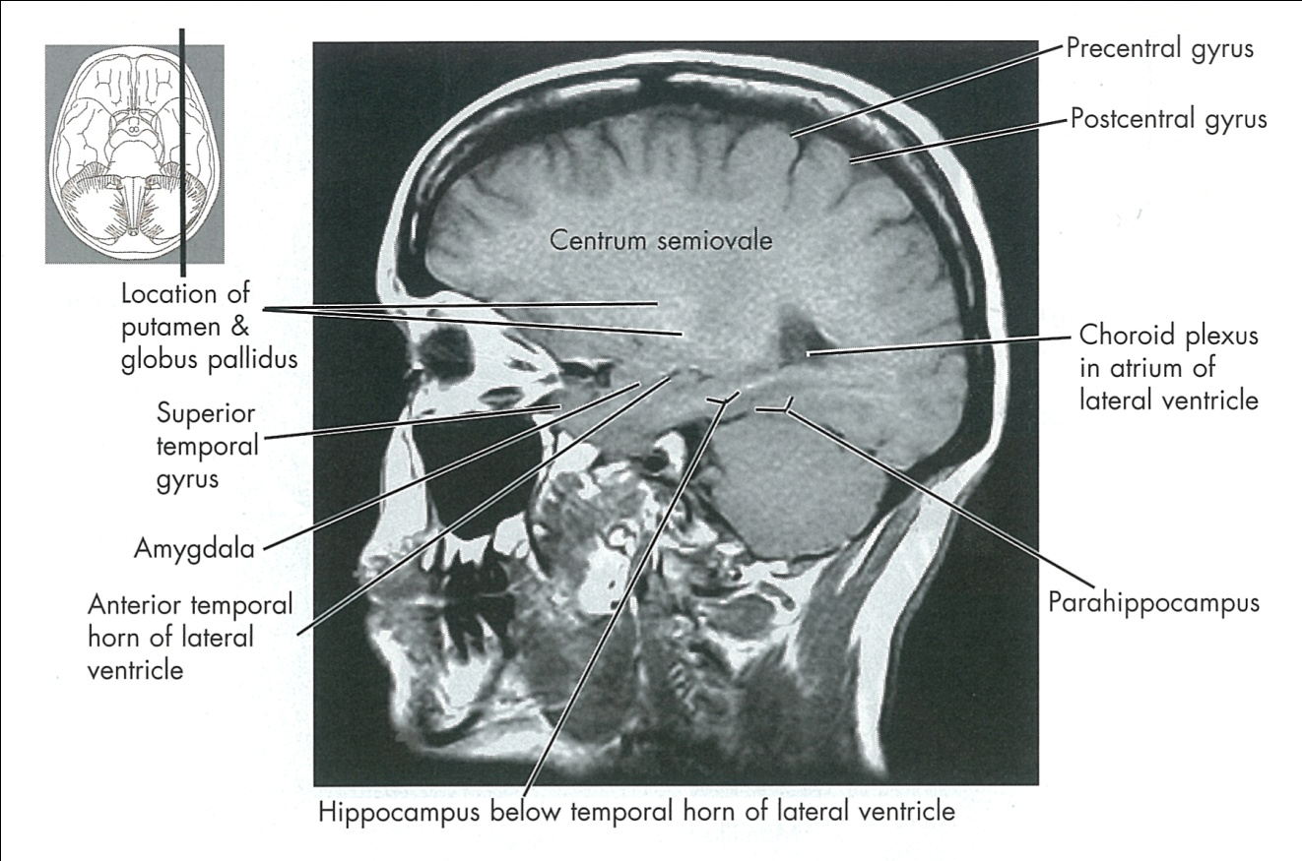
Sagitalt MR caput med visulaisering av amygdala og hippocampus

Slide 13
Hva er implisitt hukommelse?
Implisitt hukommelse er prosedyreorientert. Det er atferd som er observerbar, men som individet ikke kan sette ord på
De internaliserte objektrelasjonene som er dannet i repetitive samspill med omsorgspersonene er implisitt informasjon
Assosiasjonene mellom ord, følelser, ideer og ulike personer er også implisitt informasjon
Sug etter rusmidler er også implisitt informasjon

Slide 14
Kliniske eksempler på implisitt hukommelse
Hvis du får angst for autoriteter på grunn av tidligere samspill med din far uten at du er klar over sammenhengen så er du i implisitt modus
Hvis du blir trist når du hører en melodi, og du ikke klar over at denne melodien ble spilt i din fars begravelse er du i implisitt modus
Hvis du får sug etter rusmidler uten å være klar over sammenhengen så er du også i implisitt modus

Slide 15
To system i hjernen for hukommelse- det eksplisitte og det implisitte
Eksplisitt hukommelse er lokalisert i hippocampus
Det eksplisitte system arbeider sakte og trenger en mental innsats for å aktiveres
Det eksplisitte system kontrollers av venstre temporallapp
Implisitt hukommelse er lokalisert i amygdala
Det implisitte system arbeider meget raskt uten at du trenger å anstrenge deg
Det implisitte system kontrolleres av høyre hemisfære

Slide 16
Definisjon
Mentalisering; Hvordan vi ser mening i det sosiale samspill ved å tenke hvilke mentale prosesser som ligger bak egne og andre menneskers atferd
Mentalisering kan være:
Implisitt og eksplisitt
Selvmentalisering eller mentalisering av andre
Kognitiv og affektiv mentalisering
Mentalisering er viktig ved alle former for terapi

Slide 17
Begrepsavklaring - mentalisering
Mindfulness; eksplisitt modus her og nå orientert mot seg selv. Orientert både mot det kognitive og affektive
Psychological mindedness; eksplisitt selvorientert modus. Orientert både mot det kognitive og affektive
Empati; eksplisitt og implisitt modus orientert mot andre hvor det affektive dominerer
Affekt bevissthet; eksplisitt modus orientert mot seg selv og andre hvor det affektive perspektiv dominerer
Mentalisering; implisitt og eksplisitt modus orientert mot seg selv og andre med vekt både på kognisjon og affekt her og nå og i fortid

Slide 18
Hva er implisitt mentalisering?
Implisitt hukommelse er prosedyreorientert. Det er atferd som er observerbar og som individet ikke kan sette ord på
De internaliserte objektrelasjonene som er dannet i repetitive samspill med omsorgspersonene er implisitt informasjon
Assosiasjonene mellom ord, følelser, ideer og ulike personer er også implisitt informasjon

Slide 19
Hva er eksplisitt mentaliserng?
Eksplisitt hukommelse involverer hukommelsen om fakta og ideer og den selvbiografiske hukommelsen
Hvis du husker at du som 8 åring skåret tre mål i en viktig fotballkamp og at du var stolt av deg selv så er dette eksplisitt informasjon
Når du klarer å kommunisere denne informasjonen ved hjelp av ord kan du være i eksplisitt modus

Slide 20
Svikt i mentalisering -prementalisering
Pasienter med rusmiddelproblemer har ofte en ustabil metaliseringskapasitet
De kan derfor være prementalistiske i sin tankegang
Når man er i prementaliserings modus er tekningen og det sosiale samspillet ikke fullt ut utviklet

Slide 21
Fobi for implisitt informasjon
Flukt eller unnvikelse av indre emosjonelle erfaringer
Kalles fobi for den indre emosjonelle erfaringen
Unnvikelse og motstand mot å få kontakt med og erfare smertefulle personlige opplevelser
Skyldes at man kan være redd for å bli overveldet av sterke affekter
Sterke affekter kan utløse en sekundær skamfølelse
Følelser er sekundære reaksjoner på primære affekter

Slide 22
Ulike typer av prementalisering
Ved prementalistisk tankegang kan evnen til å mentalisere vises på tre karakteristiske måter:
- Psykisk ekvivalens modus
- Pretend modus
- Teleologisk modus

Slide 23
Hva er psykisk ekvivalens?
Det som er i tankene er slik den ytre verden reelt sett oppleves
Ingen andre perspektiver gjelder
- Eksempler er fra rusfeltet kan være flashbacks utløst av hallusinogener
- Selvhenførende eller persekutoriske vrangforestillinger utløst av stimulant intoksikasjoner
- Nattlige mareritt om tidligere traumatiske episoder som utløses i en abstinens fra heroin

Slide 24
Hva er pretend modus?
Evnen til å mentalisere er frakoblet den ytre realitet
Måten og tenke på og delta i det sosiale samspillet er ikke fleksibelt tilpasset den ytre situasjonen
- Eksempler er de lange monologene som vi kaller ”alkolog” istedenfor dialog
- Andre eksempler er psykobabbel. Psykologisk intellektuell teori som ikke er knyttet til den sosiale situasjonen
- Intellektualisering er et eksempel. Pasienten er opptatt av abstrakte tanker i den hensikt å unngå smertefulle følelser

Slide 25
Drunk –a- logue. Lange monologer – enesamtaler
Hindrer kommunikasjon i gruppen
Hindrer pasienten i å bli følelsesmessig engasjert
Kan lure uerfarne terapeuter til å tro at de mester rusmiddelproblemet

Slide 26
Hvordan intervenere i forhold til drunk-a –log
Få tak i en ide eller en følelse
Stopp pasientens lange enesamtale
Si følgende:
Du Martin, har holdt et lite foredrag for oss. Jeg stopper deg fordi du sa at du denne gangen skulle vinne over alkoholen. Men hva tenker du om Unni som er usikker på om hun skal være totalavholdende fra kokain og alkohol
Støttende intervensjon som er en konfrontasjon og som fasiliterer kommunikasjonen i gruppa

Slide 27
Hvordan takle lange enesamtaler?
Metakommuniser om gruppen
En time er godt og hvordan er gruppen i dag?
Er dere fornøyd med innhold og retning?
Hvis dere ikke er fornøyde - hvorfor har dere ikke sagt noe?
Hva kunne dere tenkt å gjort annerledes?
På en skala fra en til ti hvordan vil dere vurdere utbyttet?

Slide 28
Grupper for kroniske rusmiddelavhengige pasienter
Uttalt tendens til drunk – a – loging. Sier mye og mener lite
Ord brukes som forsvar
Please andre
Passiv motstand
Selvbeskyttelse
Viktig å etablere en ekte kommunikasjon i gruppen
De trenger en annen form for behandling enn de som ikke er kronifisert
I ordinære grupper får disse pasientene lite hjelp

Slide 29
Hva er teleologisk modus?
Ulike følelsestilstander blir omsatt i handling
Individet evner ikke å å mentalisere eksplisitt gjennom ord i samspill med andre
- Sug etter rusmidler utrykkes som rastløshet , sinne eller somatiske reaksjoner og utageres umiddelbart med inntak av rusmiddel
- Psykisk smerte omdannes til somatiske symptomer som øyeblikkelig må lindres av medikamenter eller rusmidler
- Selvskading som en måte å uttrykke ekstrem smerte på

Slide 30
Hva er teleologisk modus?
Ulike følelsestilstander blir omsatt i handling
Individet evner ikke å å mentalisere eksplisitt gjennom ord i samspill med andre
- Sug etter rusmidler utrykkes som rastløshet , sinne eller somatiske reaksjoner og utageres umiddelbart med inntak av rusmiddel
- Psykisk smerte omdannes til somatiske symptomer som øyeblikkelig må lindres av medikamenter eller rusmidler
- Selvskading som en måte å uttrykke ekstrem smerte på

Slide 31
Hvordan arbeider du med sug i en gruppe?
Yaloms selvreflekterende sløyfe
Fokuserer på kroppslige symptomer, følelser, drømmer og repeterende interaksjoner – implisitt informasjon
Spør om dette er situasjoner eller følelser som utløser sug
Skalerer intensiteten på suget
Engasjerer medpasienter. Ta runde
Er det noen som har det på samme måten? Funksjonell subgruppedannelse
Avslutter med reflekterende runde med fokus på mestrings-strategier i forhold til å takle sug

Slide 32
Hva er eksplisitt mentaliserng?
Eksplisitt hukommelse involverer hukommelsen om fakta og ideer og den selvbiografiske hukommelsen
Hvis du husker at du som 8 åring skåret tre mål i en viktig fotballkamp og at du var stolt av deg selv så er dette eksplisitt informasjon. At du i russetiden ble innlagt på akuttmottaket, fordi du var alkoholforgiftet så er det eksplisitt informasjon
Når du klarer å kommunisere denne informasjonen ved hjelp av ord er du i eksplisitt modus

Slide 33
Vertikal mentalisering
Individet har en somatisk eller motorisk representasjon. Det er en somatisk eller motorisk representasjon av angst som er implisitt- utløses i amygdala
Individet har mareritt og traumatiske flashbacks. Dette er en representasjon som er i ferd med å bli eksplisitt – kommet til hippocampus
Individet klarer å sette ord på angsten og utrykke den i en sammenhengende tanke. Dette er en representasjon som er eksplisitt
Vertikal mentalisering er å linke disse nivåene sammen (intrapersonell integrasjon) – skjer i prefrontal kortex

Slide 34
Vertikal mentalisering
Fra somatisk/ motorisk representasjon via bevisst emosjonell ladet representasjon til verbal artikulert representasjon
Prefrontal kortex
Verbalisert tanke
Hippocampus
Flashback
Amygdala
Somatisk og motorisk
reaksjon

Slide 35
Vertikal mentalisering hos en rusmiddelavhengig
Hos en rusmiddelavhengig kan kontakten mellom amygdala og hippcampus være skadet – pasienten forblir i implisitt modus
Prefrontal kortex
Verbalisert innsikt om
fare for sprekk
Hippocampus
Drømmer om rus
Amygdala
Sug

Slide 36
Hvordan mentalisere følelser?
Identifisere følelser
- Sette ord på følelser
- Skalere graden av følelsesintensitet
- Finne meningen bak følelsen
Modulere følelser
- Regulere intensiteten på følelser opp eller ned
- Holde et passe emosjonelt nivå
Utrykke følelser
- Forkynne viktigheten av å identifisere og utrykke følelser
- Følelser kan også uttrykkes i samtale med seg selv
- Følelser uttrykt i et tilknytningsforhold er svært viktig for å kunne bearbeide følelser

Slide 37
Hva kan forstyrre evnen til å mentalisere?
Utrygg tilknytning og omsorgssvikt. Får ikke dannet neuronale nettverk
Svært belastende hendelser som fører til akutte belastningslidelser eller posttraumatisk stresslidelse som neurobiologisk kan skade de neuronale nettverkene
Defensiv mentalisering som er en form for fortregning
Dysregulert affekt
Hypersensitive stress responser
Sykdommer og skader i sentralnervesystemet

Slide 38
Horisontal mentalisering?
Foruten en vertikal mentalisering skjer også en horisontal mentalisering
Når implisitt informasjon er blitt eksplisitt og kommuniseres med andre skjer det en horisontal mentalisering
Informasjon farer frem og tilbake mellom høyre og venstre hjernehalvdel gjennom hjernebjelken
Dette bedrer kontakten mellom høyre og venstre hjernehalvdel
Dette kalles interpersonell integrasjon og reparerer de neuronale nettverkene

Slide 39
Hva er horisontal mentalisering?
I grupper vil implisitt informasjon smitte mellom deltagerne – kjedereaksjoner
I grupper kan medlemmene arbeide sammen for å gi mening til smertefulle emosjonelle tilstander – fortetning, resonans og speiling
Ved tilknytning til andre som har det på samme måten kan de føle trygghet og mindre skam
Gjennom slike multiple tilknytningsøyeblikk utføres en neuronal reparasjon - neuroplastisk aktivitet

Slide 40
Hovedfokus ved mentaliseringsbasert terapi?
Trygg relasjon til individualterapeut eller gruppe og gruppeterapeut
En trygg relasjon fører til at individet kan tenke, føle og snakke om sine traumer
Dette er en enkel målsetning - men krevende å oppnå

Slide 41
Mentaliserende intervensjoner
Alle terapeuter mentaliserer og det er terapeuten som må gå foran som et godt eksempel
Uten trygg nok tilknytning og emosjonelt engasjement er det vanskelig å skape et godt mentaliserende klima
Hvis pasienter har begrenset evne til mentalisering unngå lang stillhet og fri assosiasjon
Som terapeut kan du være transparent om dine egne følelser og tanker: Jeg tror du er på vei mot en sprekk? Hva tenker du selv om det?

Slide 42
Spesielt viktige mentaliserende intervensjoner i grupper for pasienter med rusmiddelproblmer
Identifiser svikt i mentaliseringen som minimalisering, alkologing, psykobabbel, intellektualisering og utagering
Ro ned affektive implisitte stormer ved å bli mer aktiv og grensesettende

Slide 43
Viktige mentaliserende intervensjoner
Vær aktiv heller enn passiv
Vær den du er på godt og ondt
Vær ikke den perfekte psykoterapeut
Hvis pasienten er kun opptatt av seg selv få han/hun til å se andre
Hvis bare opptatt av andre få de til å se seg selv

Slide 44
Konklusjon
Mentaliserings teorien er en gave til rusmiddelterapeuter og pasienter
Ved å forstå nevrobiologien bak disse begrepene kan få nyttig forståelse som fører til bedre emosjonell regulering og mindre fare for sprekk
I tillegg er det nye legemidler under utvikling som kan påvirke suget etter rusmidler og som kombinert med psykologiske intervensjoner har gitt gode resultater

